Slide 1
Introducción a la Inteligencia Artificial
Yomin Estiven Jaramillo Múnera, Msc.
yejaramilm@eafit.edu.co

Slide 2
Presentación del curso
Temas del curso
Metodología de Evaluación.
Dinámica de las clases
Objetivo del curso
Bibliografía recomendada

Slide 3
Contenido del curso
Clase 1: Agentes.
Introducción a la inteligencia artificial.
Definiciones y tipos de agentes.
Definición del problema en Inteligencia Artificial.
Entrega 1
Clase 2 y 3: Resolución de problemas de búsqueda
Técnicas ciegas.
Técnicas informadas.
Entrega 2

Slide 4
Contenido del curso
Clase 4 y 5: Representación del conocimiento, Razonamiento Computacional y planeación
Introducción al razonamiento.
Lógica proposicional.
Lógica de predicados y lógica descriptiva.
Introducción a la planeación
Planeación clásica
Entrega 3

Slide 5
Contenido del curso
Clase 6: Problemas de optimización.
Hill Climbing
Simulated Annealing
Genetic Algorithms
Entrega 4
Clase 7: Búsqueda Adversaria
Introducción a la búsqueda adversaria
MinMax search algoritm
Proyecto

Slide 6
Contenido del curso
Clase 8: Cierre.
Socialización de proyectos
Cierre del curso

Slide 7
Evaluación
Entrega 1 (Agentes de reflejo simple) 17.5%
Entrega 2 (Problemas de búsqueda) 17.5%
Entrega 3 (Razonamiento y planeación) . 17.5%
Entrega 4 (Problemas de optimización). 17.5%
Proyecto final 30%

Slide 8
Dinámica del curso
Clases magistrales (60 ~ 90 minutos).
Parte práctica (60 ~ 90 minutos).
Desarrollo de proyecto: Agente Inteligente.
Entregas.

Slide 9
Objetivos del curso
Comprender qué es la inteligencia artificial (IA) y sus principales definiciones.
Conocer los campos de aplicación de la IA.
Aplicar los conceptos base de la inteligencia artificial. Agentes y sus habilidades para:
Representación de conocimiento.
Razonamiento computacional.
Resolución de problemas.
Optimización

Slide 10
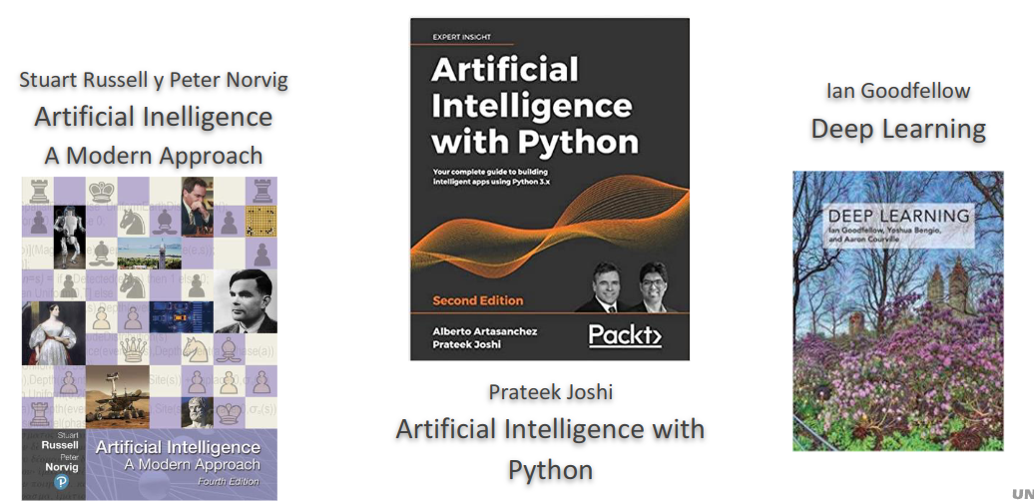
Libros recomendados

Slide 11
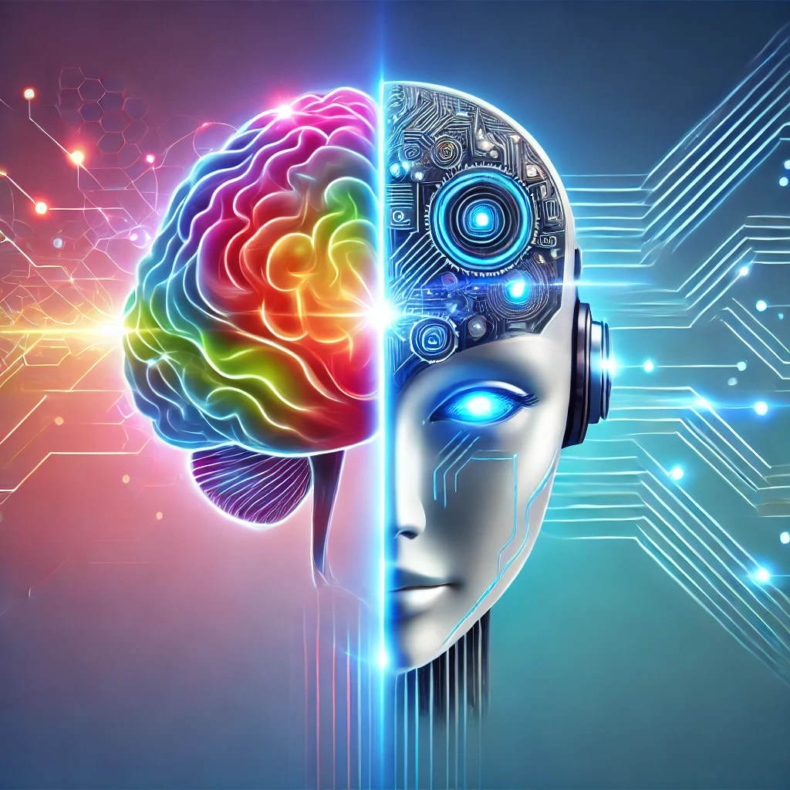
¿Qué es inteligencia?
Inteligencia: Capacidad de adquirir y usar conocimiento.
Inteligencia Artificial : Dar a las máquinas la capacidad de:
Almacenar el conocimiento y usarlo para razonar.
Buscar soluciones.
Aprender individual y colectivamente.
Comunicarse y percibir imitando a los humanos
Figura 1: Inteligencia vs Inteligencia Artificial

Slide 12
¿Qué es la IA?
La IA se puede definir desde varias perspectivas:
Sistemas que piensan como humanos: Modelo cognitivo.
Sistemas que actúan como humanos: Test de Turing.
Sistemas que piensan racionalmente: Lógica y probabilidad.
Sistemas que actúan racionalmente: Agentes racionales.
Notes:
Test de turing: Una computadora pasa la prueba si un interrogador humano, después de hacer algunas preguntas por escrito, no puede decir si las respuestas escritas provienen de una persona o de una computadora.
Modelo cognitivo: Imitar el pensamiento humano con la susceptibilidad del error, redes neuronales

Slide 13
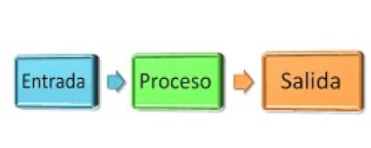
Características Clave de la IA
Percepción: Captar información del entorno.
Razonamiento: Tomar decisiones lógicas.
Aprendizaje: Adaptarse a nuevos datos.
Actuación: Realizar acciones basadas en el razonamiento.
Figura 2: Proceso IA

Slide 14
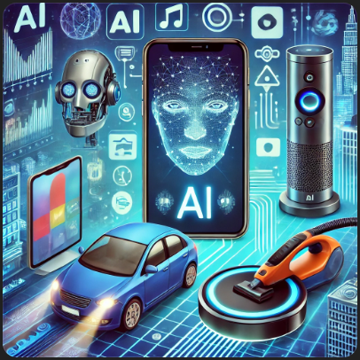
Ejemplos de IA en la Vida Diaria
Reconocimiento facial en smartphones.
Sistemas de recomendación (Netflix, Amazon).
Vehículos autónomos.
Figura 3: Ejemplos
Notes:
Reflexion: ¿Qué ejemplos de IA conoces y cómo crees que funcionan?

Slide 15
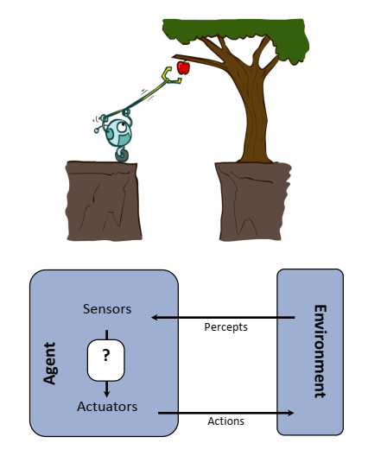
Agente inteligente
Agente: Sistema que percibe un entorno y actúa sobre él para alcanzar objetivos.
Caracterizado por:
Su estructura (arquitectura)
Sus acciones (comportamiento)}
Agente = Arquitectura + programa
Figura 1: Inteligencia vs Inteligencia Artificial
Figura 4: Agente
Notes:
Un agente es cualquier cosa que puede percibir su entorno a través de sensores y actuar sobre ese entorno a través de actuadores.
El entorno es esa parte del universo cuyo estado nos importa al diseñar este agente, la parte que afecta lo que el agente percibe y que es afectada por las acciones del agente.

Slide 16
¿Qué características tiene un agente inteligente?
Descomposición de acciones en op. primitivas
Dominio especializado
Agente computacional
Mundo restringido
Memoria finita
Tiempo finito para actuar

Slide 17
Buen comportamiento: El concepto de racionalidad
Un agente racional es aquel que hace lo correcto.
¿Qué significa hacer lo correcto?
Lo que es racional en un momento dado depende de:
La medida de desempeño que define el criterio de éxito.
El conocimiento previo del agente sobre el entorno.
Las acciones que el agente puede realizar.
La secuencia de perceptos del agente hasta el momento.
Notes:
Para cada posible secuencia de percepciones, un agente racional debe seleccionar una acción que se espera maximice su medida de rendimiento, dada la evidencia proporcionada por la secuencia de percepciones y cualquier conocimiento incorporado que tenga el agente.

Slide 18
Entorno
El entorno podría ser cualquier cosa ¡el universo entero! En la práctica, se trata solo de esa parte del universo cuyo estado nos importa al diseñar este agente, la parte que afecta lo que el agente percibe y que es afectada por las acciones del agente.

Slide 19
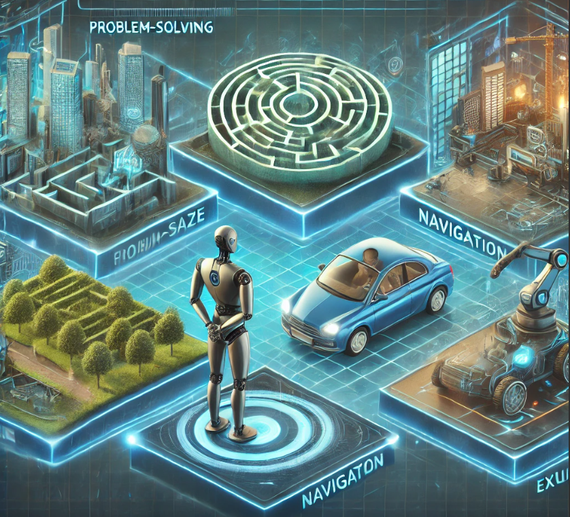
La naturaleza de los entornos
Los entornos de tarea son esencialmente los “problemas” para los cuales los agentes racionales son las “soluciones”.
Figura 5: Entorno
Notes:
La naturaleza del entorno de la tarea afecta directamente el diseño apropiado para el programa del agente.

Slide 20
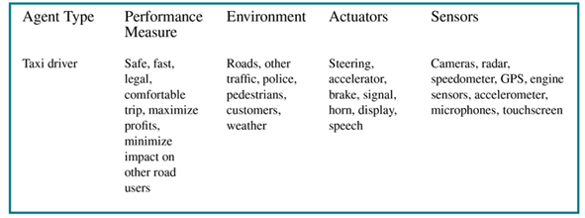
Entorno de la tarea
Para un agente racional debemos especificar la medida de rendimiento, el entorno y los actuadores y sensores del agente. Agrupamos todo esto bajo el título de entorno de tarea o PEAS
Notes:
Al diseñar un agente, el primer paso siempre debe ser especificar el entorno de la tarea lo más completamente posible.

Slide 21
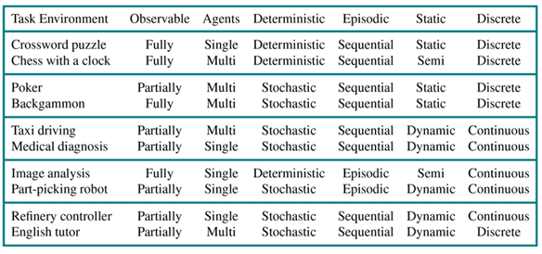
Categorías de los entornos
Totalmente Observable Vs. Parcialmente Observable.
Un Solo Agente Vs. Multiagente.
Determinista vs. No determinista.
Episódico Vs. Secuencial.
Estático Vs. Dinámico.
Discreto Vs. Continuo.
Conocido Vs. Desconocido.

Slide 22
Mundo
“Un acoplamiento de percepción, razonamiento y actuación comprenden un agente. Un agente actúa en un entorno. El ambiente de un agente también puede incluir otros agentes. Un agente junto con su entorno es llamado un mundo”.

Slide 23
Tipos de programas de agentes
Simple Reflex Agents: Responden directamente a percepciones actuales del entorno, ignorando cualquier historial pasado.
Model-Based Reflex Agents: el agente realiza un seguimiento de la parte del mundo que no puede ver en ese momento.
Goal-Based Agents: Toman decisiones con base en un objetivo definido que desean alcanzar.
Utility-Based Agents: Eligen acciones que maximizan la utilidad esperada, considerando las posibles consecuencias.

Slide 24
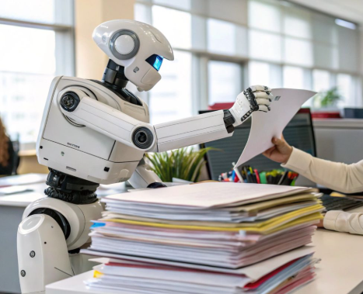
Conceptos importantes
TAREA: Se refiere a una actividad o problema específico que un agente debe resolver o ejecutar. La tarea define los objetivos que el agente debe alcanzar y puede implicar una serie de acciones que el agente debe llevar a cabo en su entorno para cumplir con esos objetivos.

Slide 25
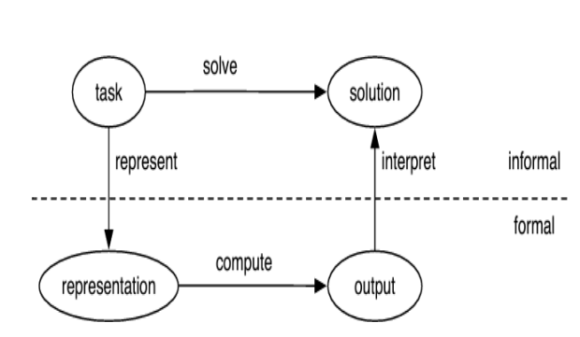
Conceptos importantes
SOLUCIÓN DE TAREA:
Determinar que constituye una solución.
Representar la tarea de una forma que el computador pueda razonar sobre ella.
Usar el computador para calcular una salida que será presentada al usuario o una acción que debe ejecutar sobre el ambiente.
Interpretar la salida como una solución a la tarea.

Slide 26
Conceptos importantes
DOMINIO: campo dentro del cual un agente opera y para el cual está diseñado buscando la resolución de tareas. Este dominio incluye todos los elementos, reglas, hechos, y relaciones relevantes que el agente debe conocer y utilizar para llevar a cabo sus funciones de manera efectiva.
CONOCIMIENTO: es la información sobre un dominio que puede ser usada para resolver tareas en ese dominio. Ese conocimiento debe poderse representar en un computador.

Slide 27
Conceptos importantes
LENGUAJE DE REPRESENTACIÓN: Herramienta para la expresión del conocimiento que será usado por un agente
REPRESENTACIÓN DEL CONOCIMIENTO: la estructura particular de los datos usados para codificar el conocimiento, de tal forma que pueda ser usado para razonar.
BASE DE CONOCIMIENTO: representación de todo el conocimiento que tiene almacenado un agente.

Slide 28

Soluciones
¿CUAL ES LA SOLUCIÓN?
Dada una descripción informal de una tarea, antes de considerar un computador, un diseñador de agentes debe determinar que constituiría una solución.
Una vez se consiga una buena especificación de la tarea, la siguiente cuestión es tener en cuenta si importa si la tarea esta incorrecta o incompleta.

Slide 29
Soluciones
SOLUCIÓN
ÓPTIMA
La mejor de acuerdo con una medida de calidad.
SATISFACTORIA
Suficientemente buena en el marco de acciones adecuadas.
APROX. ÓPTIMA
Donde la medida de calidad es cercana a la solución óptima.
PROBABLE
Aunque no sea la solución definida, puede ser una solución.

Slide 30
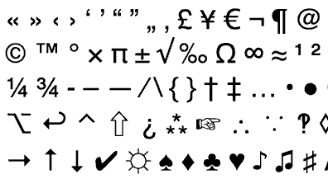
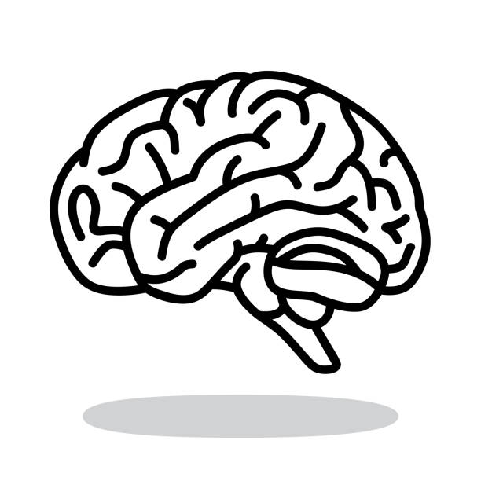
Representaciones
Una vez que se tienen los requerimientos sobre la naturaleza de la solución, se debe representar la tarea de tal forma que el computador la pueda resolver.
Las mentes de los computadores y las personas son ejemplos de sistemas de símbolos físicos.
Notes:
Un sımbolo es un patron significativo que puede ser manipulado, e.g. palabras escritas, oraciones, gestos, marcas sobre un papel, una secuencia de bit.
se refiere a las representaciones explícitas y manipulables de información que una máquina utiliza para procesar, almacenar y razonar sobre datos y conocimiento.

Slide 31




Representaciones
INTELIGENCIA
"La inteligencia puede ser representada mediante la manipulación de símbolos." Newell & Herbert.
Ejemplos de Símbolos Físicos
Letras como 'A', 'B', 'C', etc., y números como '1', '2', '3', etc., que son identificados y procesados por un sistema de reconocimiento óptico.
Notes:
Los símbolos pueden ser operados mediante reglas y procedimientos para realizar tareas de razonamiento, resolución de problemas, y toma de decisiones.
En un sistema de símbolos físicos, el conocimiento y la información se representan y organizan mediante estos símbolos, permitiendo a la IA trabajar con datos estructurados y realizar inferencias.

Slide 32


Representaciones
Ejemplos de Símbolos Físicos
Palabras individuales como "gato", "casa" que son analizadas y manipuladas en tareas de comprensión y generación de lenguaje natural.
"El gato está en la casa"
Notes:
Los símbolos pueden ser operados mediante reglas y procedimientos para realizar tareas de razonamiento, resolución de problemas, y toma de decisiones.
En un sistema de símbolos físicos, el conocimiento y la información se representan y organizan mediante estos símbolos, permitiendo a la IA trabajar con datos estructurados y realizar inferencias.

Slide 33
Identificando la IA en el día a día
En pareja, identifiquen 3 aplicaciones de IA que utilizan en su vida diaria.
Clasifiquen cada aplicación según las siguientes categorías:
Piensa como humano
Actúa como humano
Piensa racionalmente
Actúa racionalmente
Completar la tabla:
Aplicación | ¿Qué hace? | Categoría | Razón de la clasificación
Google Maps | Calcula rutas óptimas | Actúa racionalmente | Maximiza la eficiencia en los trayectos

Slide 34
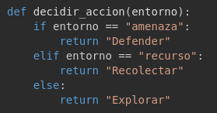
Diseñando un agente basado en reglas
Actividad:
Agregar nuevos entornos.
Modificar las decisiones del agente según las reglas dadas.
Probar el código y compartir los resultados.
¿Qué tan flexible es este agente?
¿Cómo podrían hacerlo más sofisticado?

Slide 35
Diseñando un agente basado en reglas
Actividad:
Diseñar un agente que decida si debe cruzar una calle.
El agente sigue las siguientes reglas:
Si el semáforo está en verde y no hay autos en la intersección, cruza.
Si el semáforo está en rojo o hay autos, no cruza.

Slide 36
Enlaces de interés
https://stability.ai/blog/stable-diffusion-public-release
https://openai.com/blog/chatgpt/
https://ai.googleblog.com/2022/06/minerva-solving-quantitative-reasoning.html
https://www.youtube.com/watch?v=jMvLCZBXbtc
https://www.deepmind.com/blog/tackling-multiple-tasks-with-a-single-visual-language-model
https://www.deepmind.com/blog/building-safer-dialogue-agents
https://www.deepmind.com/publications/a-generalist-agent
https://www.deepmind.com/research/highlighted-research/alphago
https://ai.facebook.com/research/cicero/
https://openai.com/blog/whisper/
https://valle-demo.github.io/

